Slide 1
TEAM 4 YOU GmbH
"Die perfekte Lösung für Ihren erfolgreichen Internetauftritt".

Slide 2
Das Team von TEAM 4 YOU
Ömer Abteilung Footer/Aside und JS Spezialist
Alper Abteilung Header/Nav und DesignTeam
Yahya Abteilung Linkpage/Angebote und Image/Icon Spezialist
Albert Abteilung Content und DesignTeam
Sebastian Abteilung Teamlead und ResponsivDesign

Slide 3

Farben
Warum Blau?
Sie ist die vielseitigste und beliebteste Farbe.
Blau steht für:
Qualität
Zuverlässigkeit
Sicherheit
Vertrauen
Effizienz
Stärke
Weisheit

Slide 4
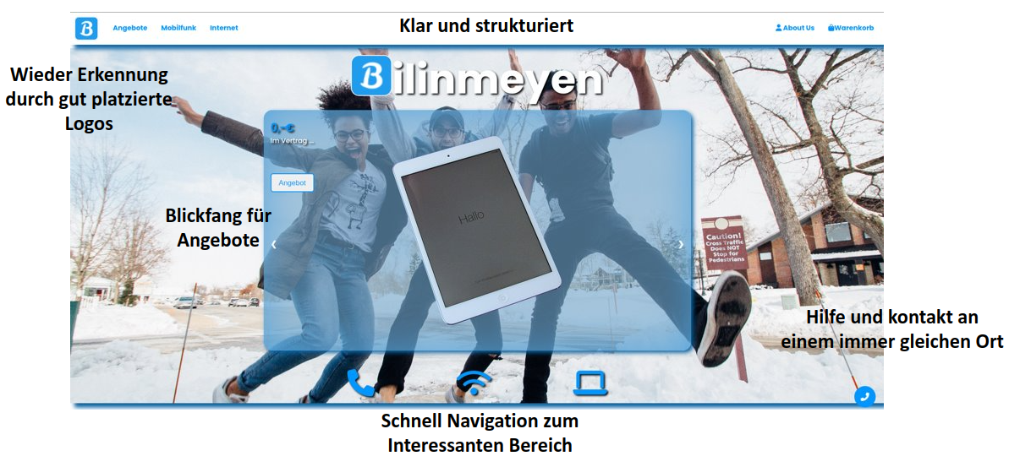
Layout

Slide 5
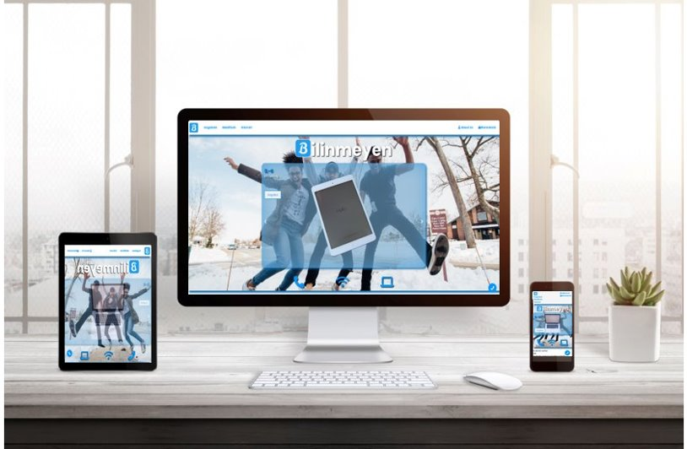
Responsiv Web Design

Slide 6
Die Test Seite
Startseite
Angebot Seite
About Us Seite
Warenkorb Seite
Register Seite

